Slide 1


SVEČANA PROSLAVA
DAN GRADA ZAGREBA
Program događanja
28.-31.05.2016.

Slide 2
Subota, 28.05.2016. Maraton lađa na Jarunu
Tajne Griča
Zagrebački vremeplov
Izložba projekta „Pogled ispod šestinskog kišobrana“

Slide 3
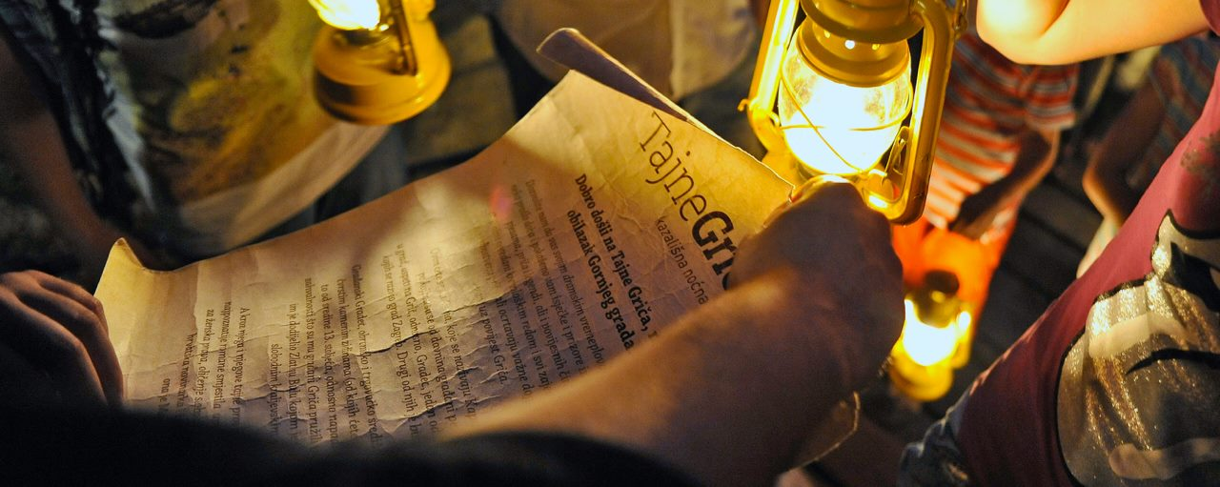

Tajne Griča
interaktivna noćna tura uz zanimljive turističke vodiče koji prerušeni u likove iz prošlosti na interaktivan i domišljat način vode ture po gornjem gradu
Maraton lađa
Mjesto: Jarun
Vrijeme: 13h početak, 18h maraton, 20.30h proglašenje pobjednika uz dodjela nagrada
Udruga lađara Neretve i Turistička zajednica grada Zagreba
lađari dolaze na Jarun te će građani biti u mogućnosti i sami doživjeti vožnju u lađi uz asistenciju neretvanskih lađara

Slide 4
Zagrebački Vremeplov
…uobičajeni programi u sklopu projekta TZGZ
17-20h Gornji grad u prošlosti Promenadni 10:30-12:30 koncerti Maksimir
11:00-13:00 Folklorna scena
Cjelodnevna izložba projekta Udruge za očuvanje Šestina „Pogled ispod šestinskog kišobrana“, Europski trg

Slide 5
Nedjelja, 29.05.2016. Orgulje
Koncert Ansambl Duo De Novo

Slide 6
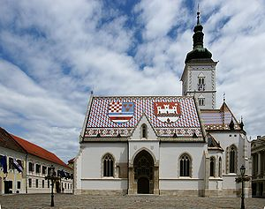
12:15 - Orgulje
Mjesto: Crkva sv. Marka
19:00 - Koncert Ansambl Duo De Novo
Mjesto: Crkva svete Marije na Dolcu
Dario Cepić, trublja
Mari Lončar, trublja
Edmund Andler Borić, orgulje
Program:
Vivaldi, Telemann, Manfredini, Tartini, Bach, Glass, Haendel

Slide 7
Ponedjeljak, 30.05.2016. Floraart
Izložba akademika Borisa Bućana
Svečani koncert

Slide 8

13:00 Otvorenje 51. međunarodne vrtne izložbe FLORAART
Mjesto: ŠRC Bundek

Slide 9
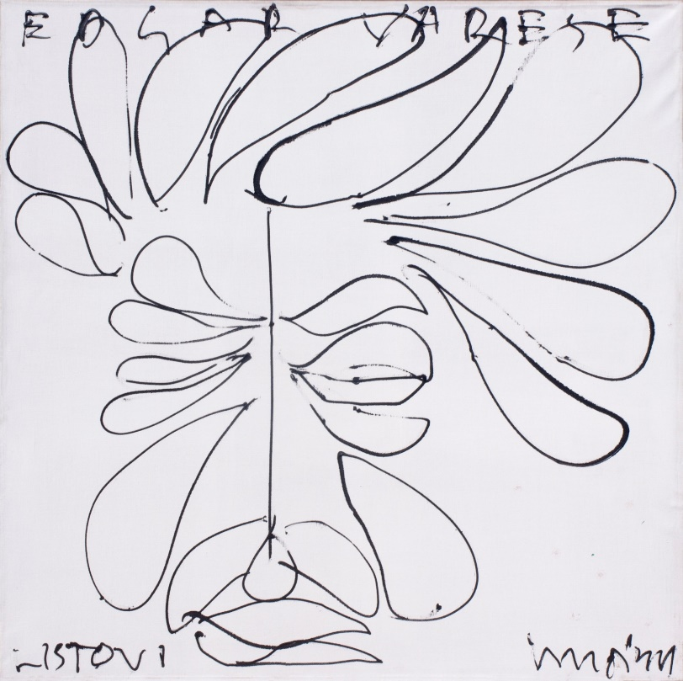
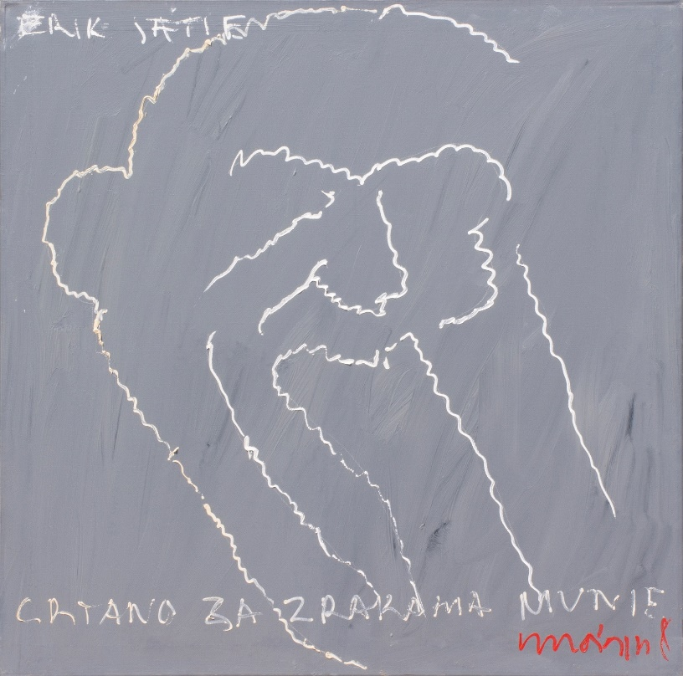
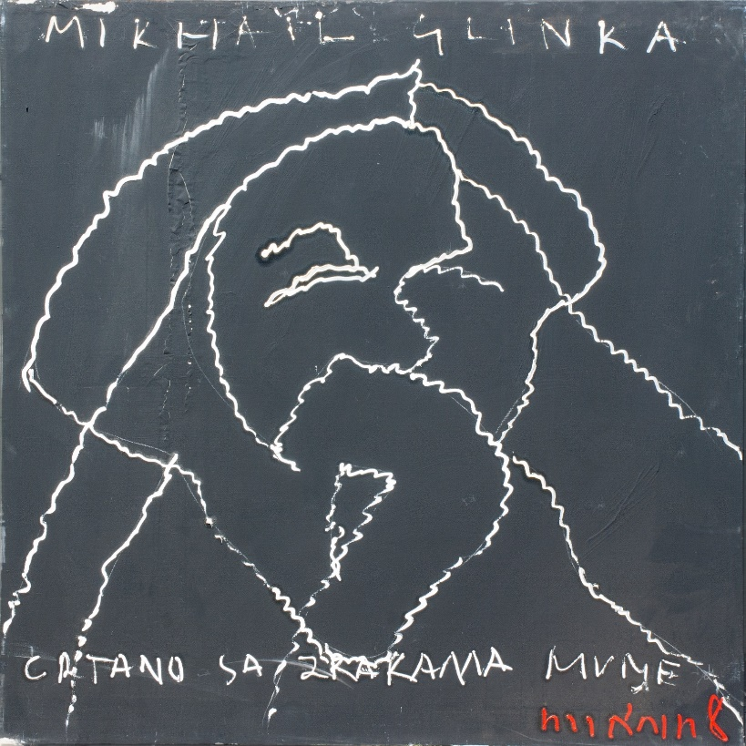
19:30 h Izložba akademika Borisa Bućana u Zagrebu pod nazivom „Glazbenici“ Mjesto: foaje Muzičke akademije
devet slika
akril na platnu
nastali 2007. godine

Slide 10
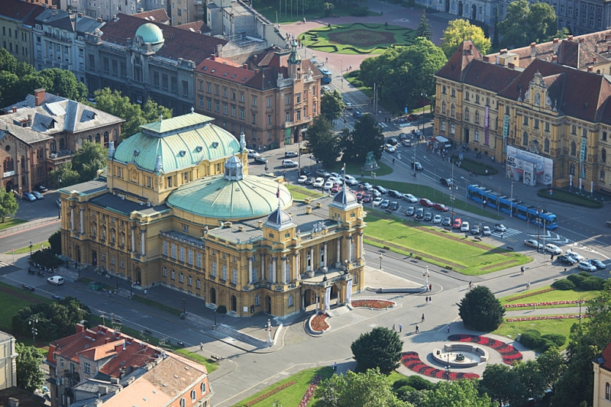
20:30 h Svečani koncert u povodu proslave Dana grada Zagreba
Mjesto: Trg maršala Tita 15 (ispred zgrade HNK)
Sudjeluju iz HNK:
solisti
zbor
orkestar
Dirigent: Nikša Bareza

Slide 11
Utorak, 31.05.2016. DAN GRADA ZAGREBA

Slide 12
9:00 Polaganje vijenaca – groblje Mirogoj
10:00 ZET - otvorenje sezone turističkih panoramskih autobusa - besplatna vožnja za građane
10:30 Koncert Zagrebačkih solista u predvorju Gradske Skupštine
11:00 Svečana sjednica u povodu Dana Grada Zagreba i dodjela nagrada Grada Zagreba
(Nastup komornog zbora Ivan Filipović), Gradska skupština
12:30 Otvaranje izložbe Marine Selak „ Ljepota najjače sja”, Galerija Kristofora Stankovića Gradske Skupštine i nastup Zagrebačkog kvarteta
19:00 Sveta Misa, Katedrala
20:30 Procesija sa slikom Majke Božje od Kamenitih vrata
21:00 Cest is d’ best - tango koncert Sexteto Milonguero, park Zrinjevac

Slide 13
Dodatna ponuda…
Državni arhiv u Zagrebu - Postanite purger/ica!
Ljeto na Strossu - glazbeni program prigodnih zagrebačkih šlagera
Muzej Mimara – Ansambl Angeluš „Tebi, grade moj“
Zagrebačko kazalište lutaka - izvedba Zagrebačkih vremeplovaca

Slide 14
Pogodnosti za građane…
Besplatan ulaz u Muzeje kojima je osnivač Grad Zagreb uz stručno vodstvo
Besplatni razgled „Zagrebački Štikleci”
Besplatni razgledi s vodstvom u institucije HAZU
Smjena straže Kravat pukovnije

Slide 15
Ne propustite
28.-31.5.2016.
Hvala!

